Slide 1

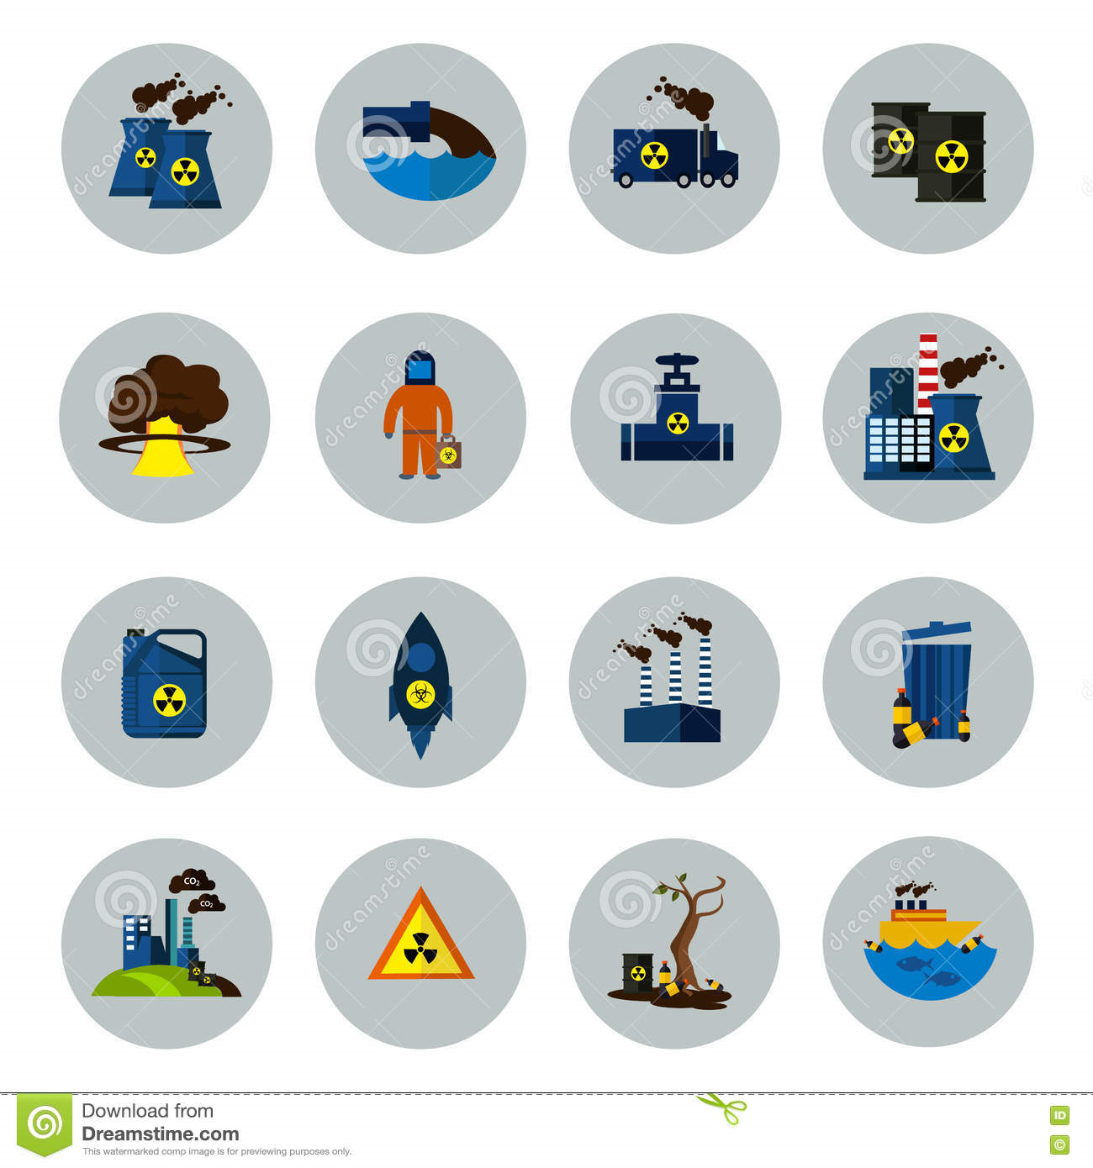

1.2 Principales problemas ambientales en el mundo y México.
UNIDAD 1
1.2.1 De impacto ambiental a problema social
A) Conceptualización
B) Principales problemas ambientales.
1.2.2 Impactos de la actividad turística en el medio ambiente.
A) Clasificación e identificación de impactos del turismo.

Slide 2
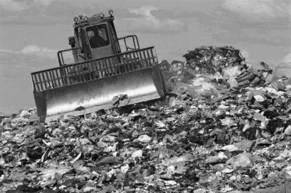
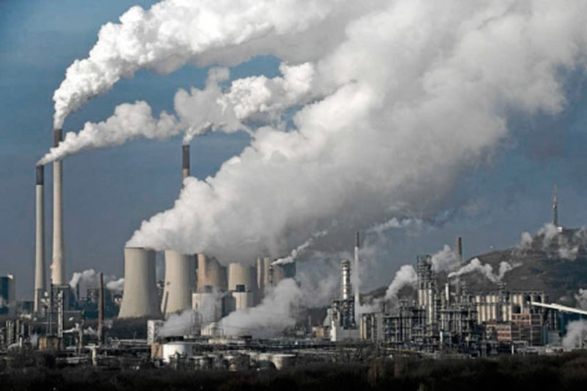
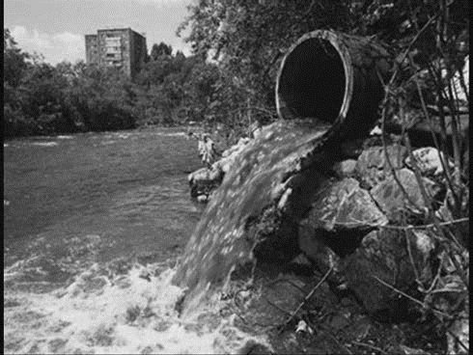
UNIDAD 1
Conceptos raíz
Conceptos específicos
Concepto de asociación
Impacto ambiental
Impacto
MEDIO AMBIENTE
A) CONCEPTUALIZACIÓN
Problema
Problema ambiental

Slide 3


¿Qué entiendo por Impacto Ambiental (I.A)?
UNIDAD 1
Consecuencia de la acción de un proyecto o actividad, que produce alteraciones favorables o desfavorables en el medio o en alguno de sus componentes (IG, 2014)
CONCEPTUALIZACIÓN

Slide 4

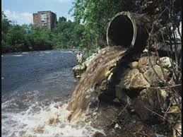
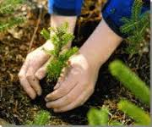

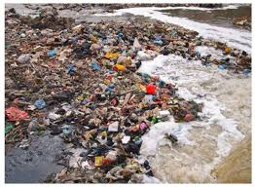
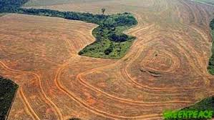
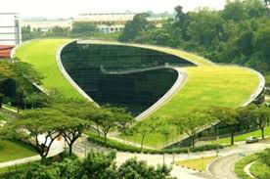
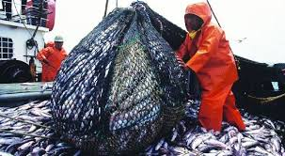
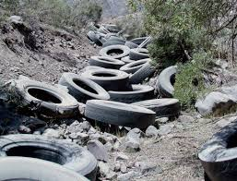
TIPOS DE IMPACTOS
UNIDAD 1
Pérdida de calidad, valor natural, estético-cultural, paisajístico…
Ganancia o beneficio con valor natural, estético-cultural, paisajístico…
Reforestación
CONTAMINACIÓN
Uso de energía
sustentable
SOBREEXPLOTACIÓN
DEFORESTACIÓN
construcciones
sustentables

Slide 5
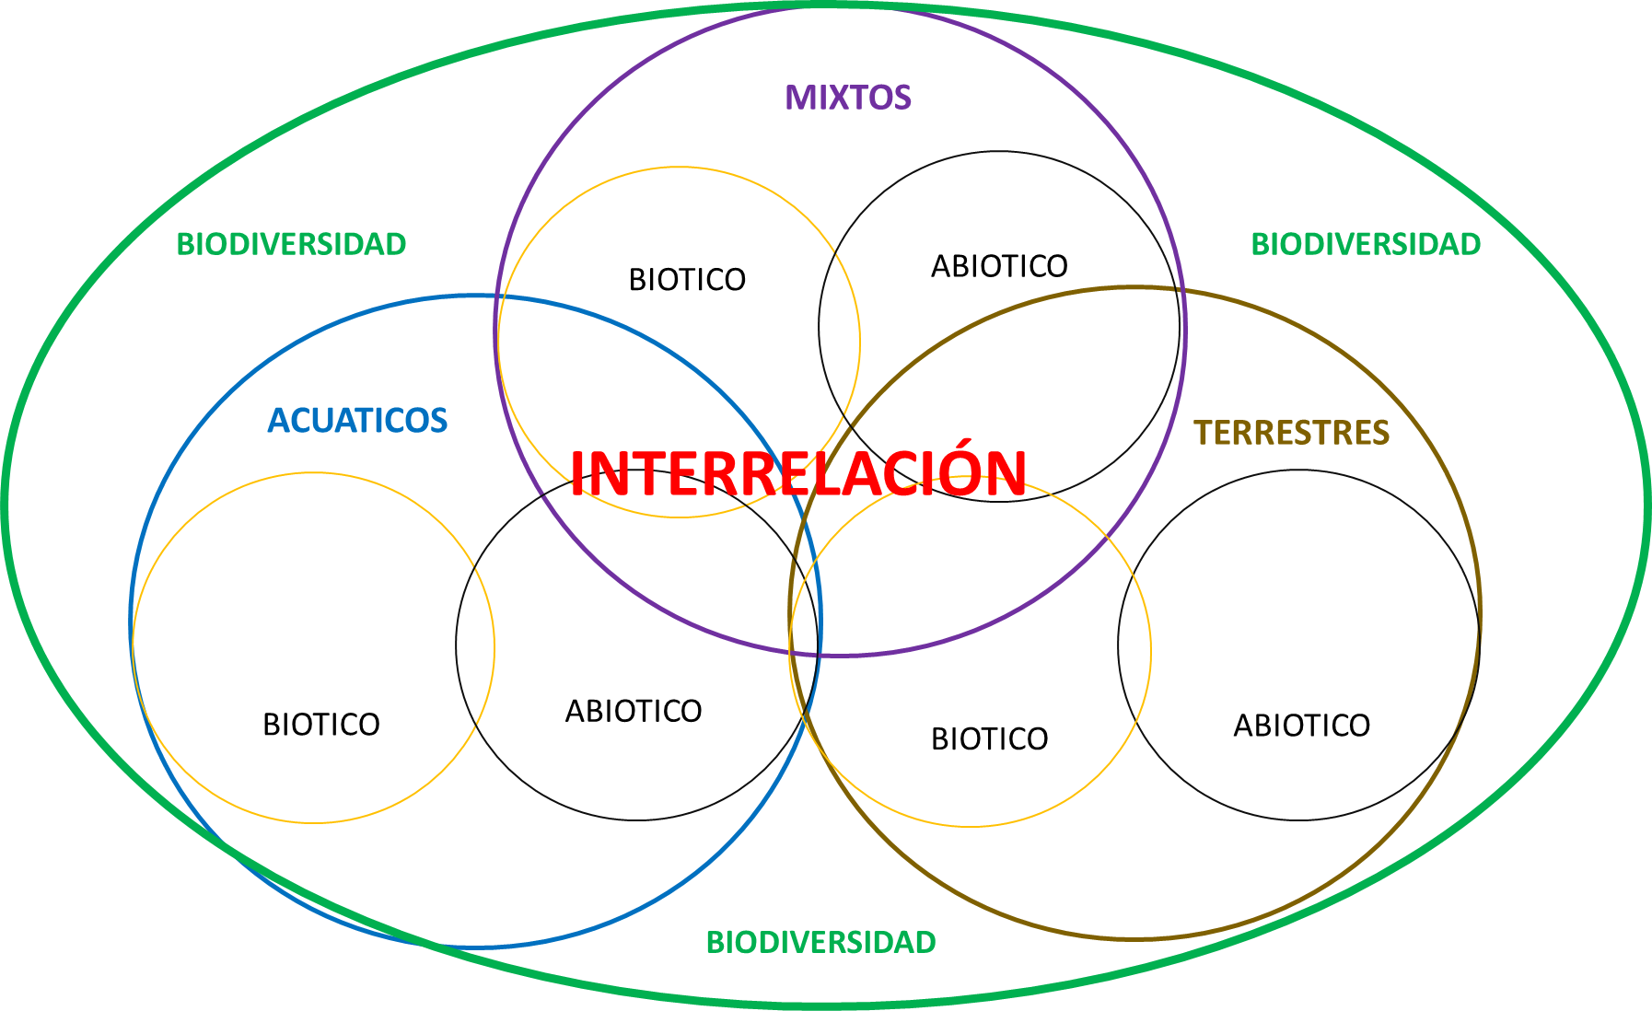
COMPONENTE SOCIAL
IMPACTO
IMPACTO
DEMOGRÁFICA
1. Extracción
UNIDAD 1
SOBREPOBLACIÓN Y URBANIZACIÓN
IMPACTO
IMPACTO
IMPACTO
ORIGEN DE IMPACTO
IMPACTO
ECONÓMICA
5. Gestión de residuos
2.Proceso o fabricación
Urbano
Agrícola
MODO DE PRODUCCIÓN CAPITALISTA
Urbano
Agrícola
ORIGEN DE IMPACTO
CULTURAL
Urbano
Agrícola
EDUCACIÓN AMBIENTAL
IMPACTO
IMPACTO
4. Reciclaje
3. Distribución y transporte
ORIGEN DE IMPACTO
POLÍTICA
GESTIÓN AMBIENTAL
IMPACTO
IMPACTO
IMPACTO

Slide 6
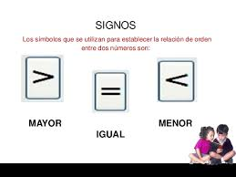

COMPLETA LA TABLA
IMPLICANCIA Y TIPO DE IMPACTO
COMPONENTE SOCIAL
ORIGEN DE IMPACTO
UNIDAD 1
DEMOGRÁFICA
SOBREPOBLACIÓN Y URBANIZACIÓN
ECONÓMICA
MODO DE PRODUCCIÓN CAPITALISTA
CULTURAL
EDUCACIÓN AMBIENTAL
POLÍTICA
GESTIÓN AMBIENTAL

Slide 7
¿Qué entiendo por problema ambiental?
UNIDAD 1
Alteración de la acción de un proyecto o actividad, que produce desequilibrios en la biodiversidad o alguno de sus componentes (ig, 2014)
CONCEPTUALIZACIÓN
NEGATIVOS

Slide 8
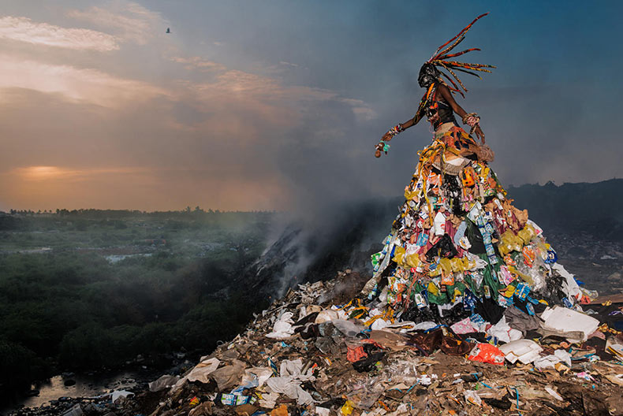
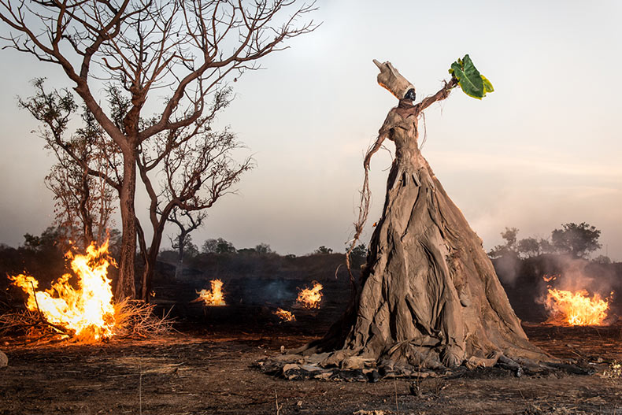
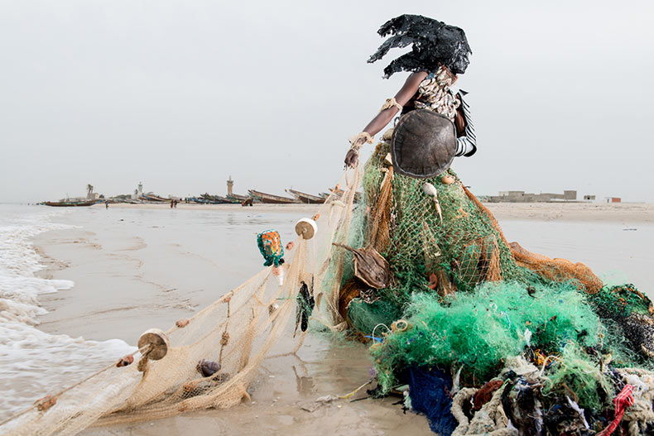
PRINCIPALES PROBLEMAS AMBIENTALES
UNIDAD 1
PROBLEMAS AMBIENTALES
CONTAMINACIÓN
DEFORESTACIÓN
SOBREEXPLOTACIÓN

Slide 9
UNIDAD 1
CONTAMINACIÓN
Presencia de materia no NATURAL que al combinarse con el medio ambiente causa desequilibrio, alteraciones y o modificaciones en el agua, suelo y aire (LGEEPA, 2002).

Slide 10
TODO LO QUE NO SE LOGRA GESTIONAR AMBIENTALMENTE SE CONVIERTE EN CONTAMINACIÓN
UNIDAD 1
ORIGEN
URBANOS
SANITARIOS
DOMÉSTICOS
INDUSTRIALES Y COMERCIALES
INORGANICA
ORGANICA
ORGANICA
INORGANICA
CONTAMINACIÓN
INORGANICA
ORGANICA
ORGANICA
INORGANICA

Slide 11


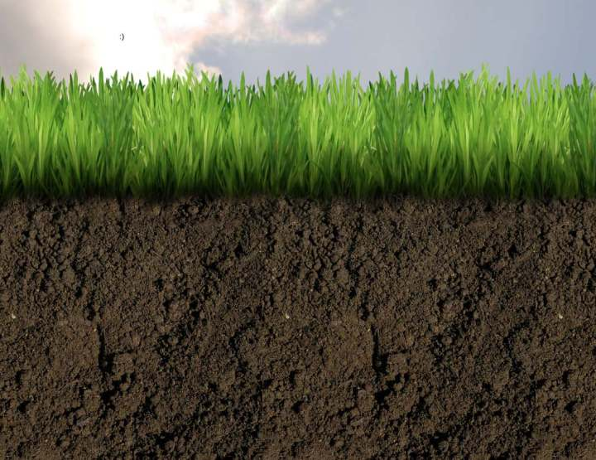
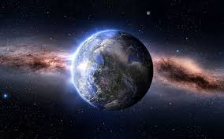
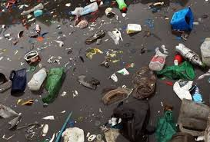
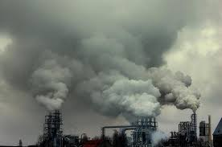
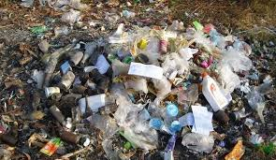
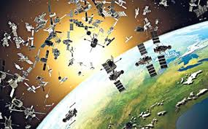
CONTAMINACIÓN
UNIDAD 1
INORGANICA
INORGANICA
INORGANICA
INORGANICA
AIRE
ESPACIO EXTERIOR
AGUA
SUELO

Slide 12

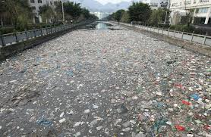
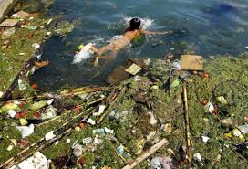

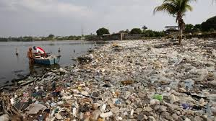
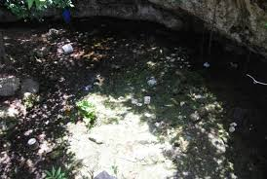
AFECTA DIRECTAMENTE A LOS ECOSISTEMAS ACUÁTICOS
UNIDAD 1
RIOS
CONTAMINACIÓN
Lagos y lagunas
AGUA
Mares y océanos
Cenotes y aguas subterráneas

Slide 13
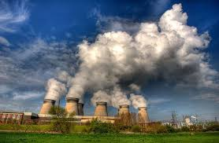
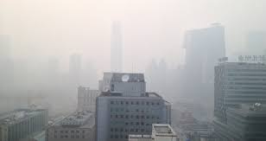

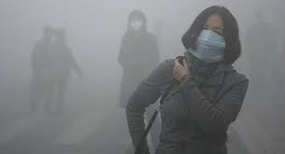
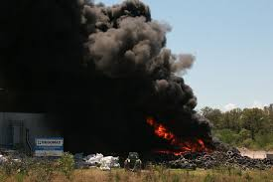
GASES QUIMICOS Y PARTICULAS SUSPENDIDAS
AFECTA DE MANERA GLOBAL
UNIDAD 1
MONOXIDO DE CARBONO
TODO TIPO DE PESTICIDAS
CONTAMINACIÓN
HIDROCARBUROS
BIOXIDO DE CARBONO

Slide 14
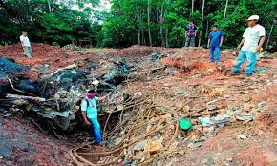
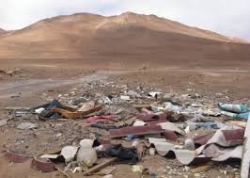
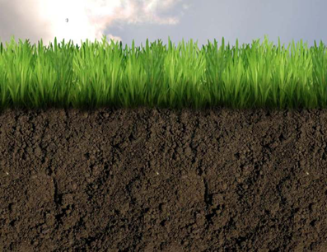
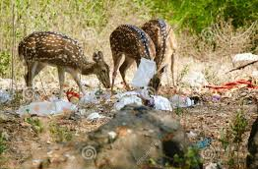
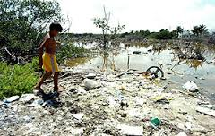
AFECTA A LOS ECOSISTEMAS TERRESTRES Y MIXTOS
UNIDAD 1
CONTAMINACIÓN
SUELO

Slide 15
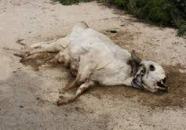
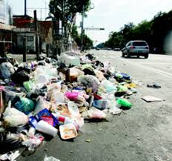
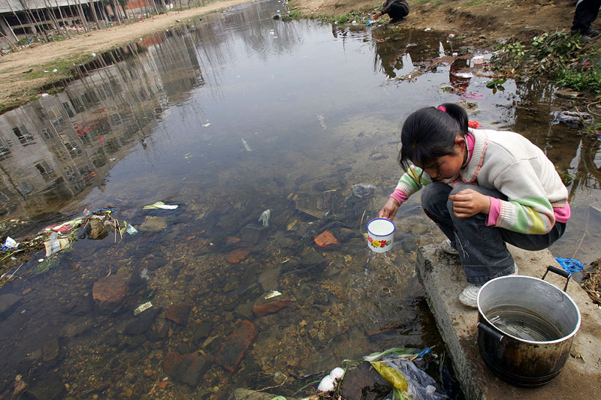
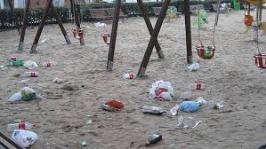
AFECTA A LOS ECOSISTEMAS ANTROPIZADOS
UNIDAD 1
AIRE
AGUA
CONTAMINACIÓN
SUELO

Slide 16
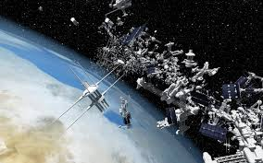
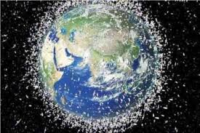
AFECTA A NUESTRO ESPACIO EXTERIOR.
UNIDAD 1
Residuos suspendidos provenientes de investigaciones.
Y exploraciones espaciales, presentes alrededor de la orbita terrestre.
CONTAMINACIÓN

Slide 17
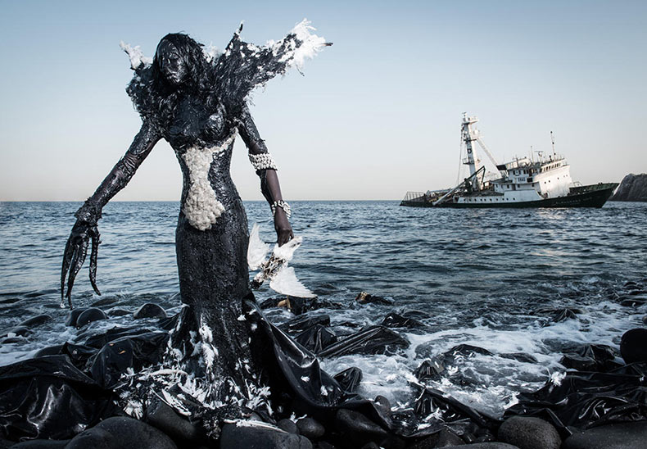
CONTAMINACIÓN EN MARES Y OCEANOS (AGUA)
UNIDAD 1
Se considera una de las más peligrosas, ya que ésta ataca directamente nuestro vital líquido.

Slide 18
CASO PRÁCTICO PARA ENTENDER LA CONTAMINACIÓN
VER EL REPORTAJE: ISLAS DE PLÁSTICO
Y RESPONDE
UNIDAD 1
1. ¿Cuál es el propósito principal del reportaje?
2. ¿Qué conceptos fueron necesarios para entender el reportaje?
3. ¿Qué otros conceptos diferentes a los vistos en clase aparecen?
4.¿Cómo figura el turismo en palabras de la reportera?
5. ¿Cuáles son las conclusiones del reportaje?
6. ¿Qué implicancias (origen-consecuencia) identificaste (3)?
CONTAMINACIÓN

Slide 19

UNIDAD 1
Referencias bibliográficas del tema
IG (2014). Clasificación de los impactos Ambientales. Instituto de Geografía-UNAM. México.
LGEEPA (2002). Ley General de Equilibrio Ecológico y Protección al Ambiente. LEGEEPA. México. Artículo 13-23.

